Slide 1


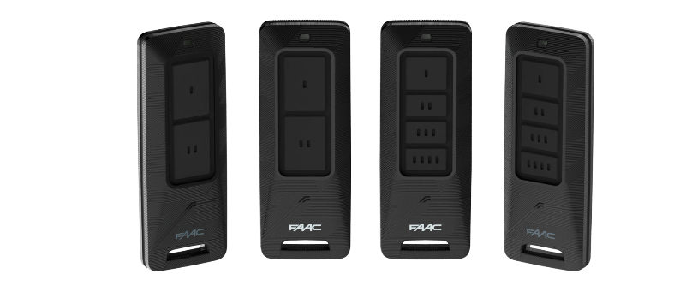
Дизайн
Обновленная и более современная эстетика
Улучшенная эргономика
Более высокое воспринимаемое качество
Схожесть с текущей линейкой принадлежностей FAAC

Slide 2
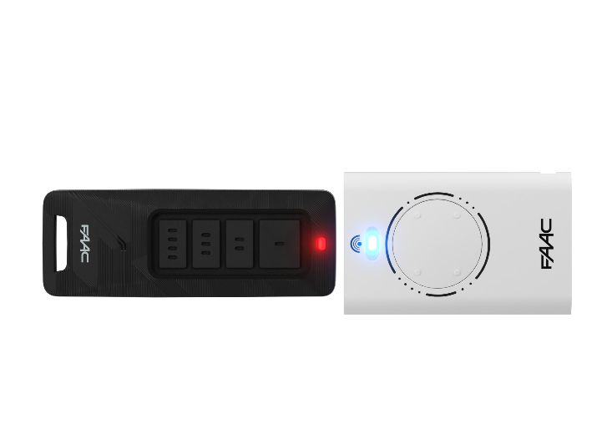

Совместимость с системами SLH
Совместимость с передатчиками SLH (возможность использования на старых системах с передатчиками SLH)

Slide 3


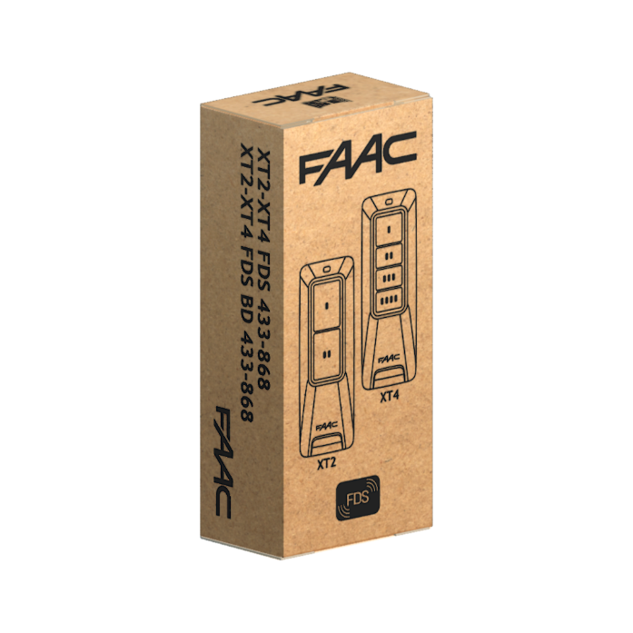
Все более экологичные изделия

Slide 4

Логотип
Совместимость с передатчиками FDS
Совместимость с передатчиками SLH-RC-DS

Slide 5


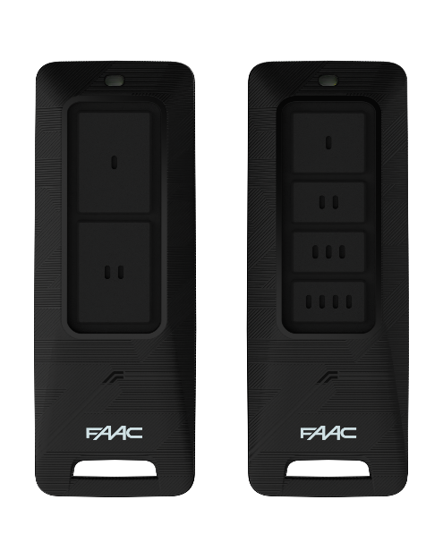
Предложение
XT2 FDS / XT4 FDS
ЧАСТОТА: 433,92/868,35 МГц
ПРОТОКОЛ: FDS
(ТОЛЬКО ВЕДОМОЕ УСТРОЙСТВО SLH)
ДВУНАПРАВЛЕННЫЙ ВАРИАНТ: Нет
МЕТКА: Нет
КРЫШКА: Нет (опция)
Ном. дет. 787017 XT2 FDS 433-868
Ном. дет. 787018 XT4 FDS 433-868

Slide 6
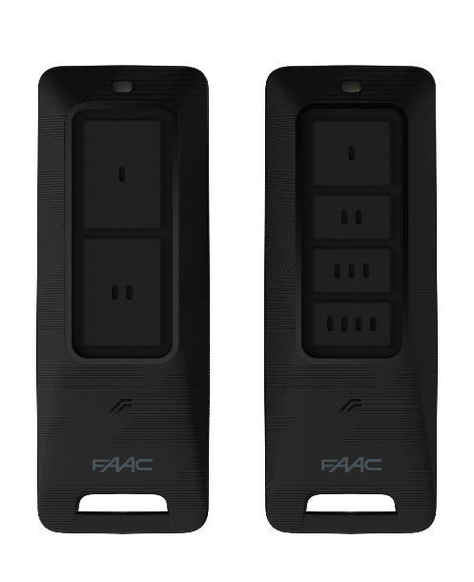
Предложение
XT2 FDS BD / XT4 FDS BD
ЧАСТОТА: 433,92/868,35
ПРОТОКОЛ: FDS
(Только ведомое устройство SLH)
ДВУНАПРАВЛЕННЫЙ ВАРИАНТ: Да
ВИБРАЦИЯ: Да
МЕТКА: Да (13,56 МГц, ISO 15693)
КРЫШКА: Да, черная
Ном. дет. 787019 XT2 FDS BD 433-868
Ном. дет. 787020 XT4 FDS BD 433-868
XT2 FDS / XT4 FDS
ЧАСТОТА: 433,92/868,35 МГц
ПРОТОКОЛ: FDS
(ТОЛЬКО ВЕДОМОЕ УСТРОЙСТВО SLH)
ДВУНАПРАВЛЕННЫЙ ВАРИАНТ: Нет
МЕТКА: Нет
КРЫШКА: Нет (опция)
Ном. дет. 787017 XT2 FDS 433-868
Ном. дет. 787018 XT4 FDS 433-868

Slide 7

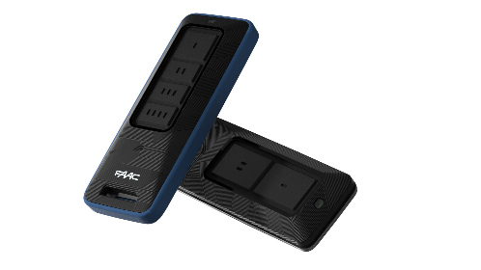
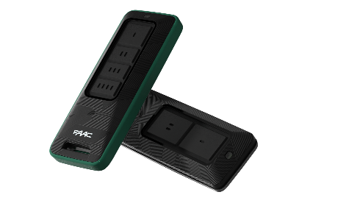
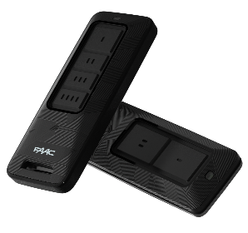
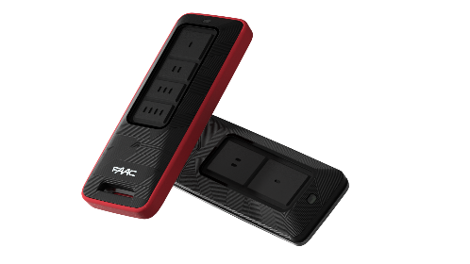
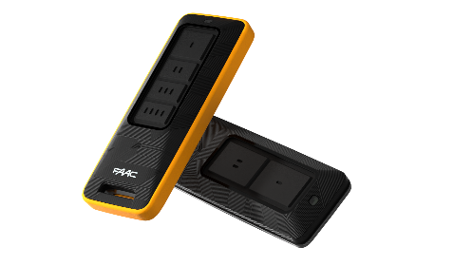

Slide 8
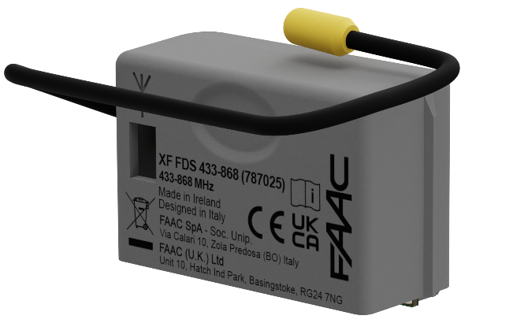

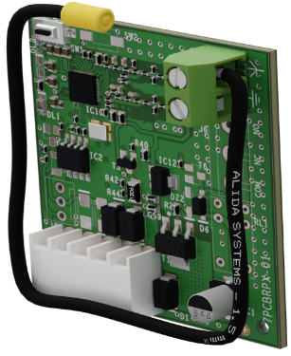
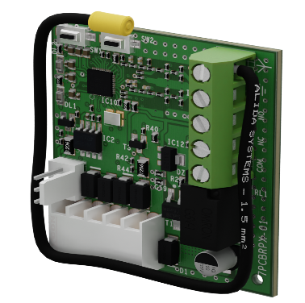
Предложение
XF FDS
3 PIN
ЧАСТОТА: 433,92/868,35
ПРОТОКОЛ СВЯЗИ: FDS
ДВУНАПРАВЛЕННОСТЬ: Да (полученная команда и запрос состояния)
Ном. дет. 787025 XF FDS 433-868 МГц
RP / RP2 FDS 433-868
5 контактов, один канал и два канала
ЧАСТОТА: 433,92/868,35
ПРОТОКОЛ СВЯЗИ: FDS
ДВУНАПРАВЛЕННЫЙ ВАРИАНТ: ДА (только полученная команда)
Ном. дет. 787021 RP FDS 433-868 МГц
Ном. дет. 787022 RP2 FDS 433-868 МГц
Ном. дет. 787019 XT2 FDS BD 433-868
Ном. дет. 787020 XT4 FDS BD 433-868

Slide 9
Предложение
RP / RP2 FDS 433-868
5 контактов, один канал и два канала
ЧАСТОТА: 433,92/868,35
ПРОТОКОЛ СВЯЗИ: FDS
ДВУНАПРАВЛЕННЫЙ ВАРИАНТ: ДА (только полученная команда)
Ном. дет. 787021 RP FDS 433-868 МГц
Ном. дет. 787022 RP2 FDS 433-868 МГц
XT2 FDS BD / XT4 FDS BD
ЧАСТОТА: 433,92/868,35
ПРОТОКОЛ: FDS
(Только ведомое устройство SLH)
ДВУНАПРАВЛЕННЫЙ ВАРИАНТ: Да
ВИБРАЦИЯ: Да
МЕТКА: Да (13,56 МГц, ISO 15693)
КРЫШКА: Да, черная
Ном. дет. 787019 XT2 FDS BD 433-868
Ном. дет. 787020 XT4 FDS BD 433-868

Slide 10
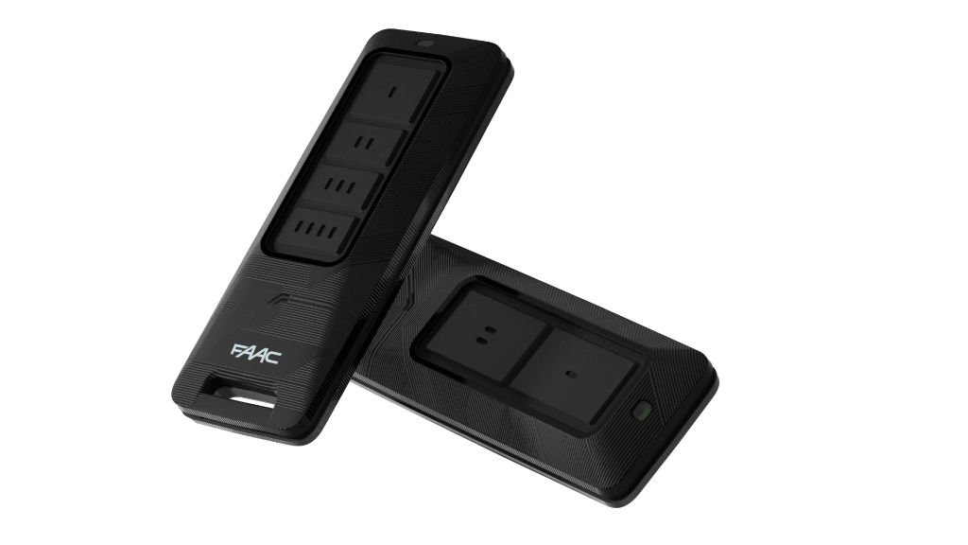

Slide 11



УПРОЩЕННОЕ ПРОГРАММИРОВАНИЕ
ЗАЩИТА ОТ КЛОНИРОВАНИЯ
ФУНКЦИЯ ВОССТАНОВЛЕНИЯ
ЗАЩИТА МОНТАЖНИКА
ФУНКЦИЯ ПОИСКА ПЕРЕДАТЧИКОВ
УПРАВЛЕНИЕ ПЕРЕДАТЧИКАМИ
УПРАВЛЕНИЕ ПРОФИЛЯМИ ТАЙМЕРА

Slide 12
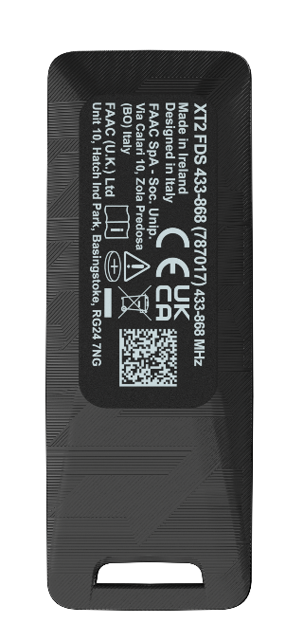

УПРОЩЕННОЕ ПРОГРАММИРОВАНИЕ
Простая процедура по записи в память нового передатчика путем наведения фокуса на QR-код
Последний можно найти:
В групповой упаковке – содержит 16 матричных кодов
На отдельной упаковке
С обратной стороны передатчика
На этикетке, прикрепленной к внутренней электронной плате

Slide 13
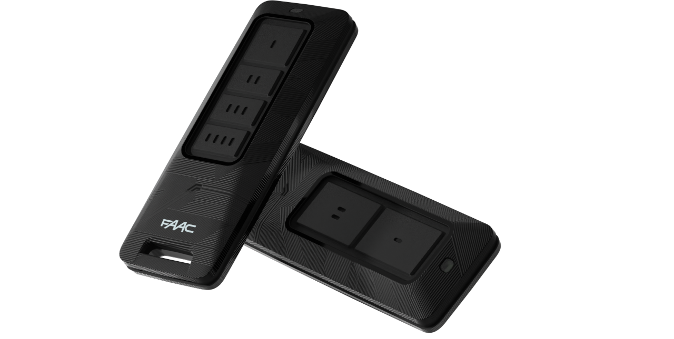
НОЯБРЬ 2023 Г.

